Slide 1
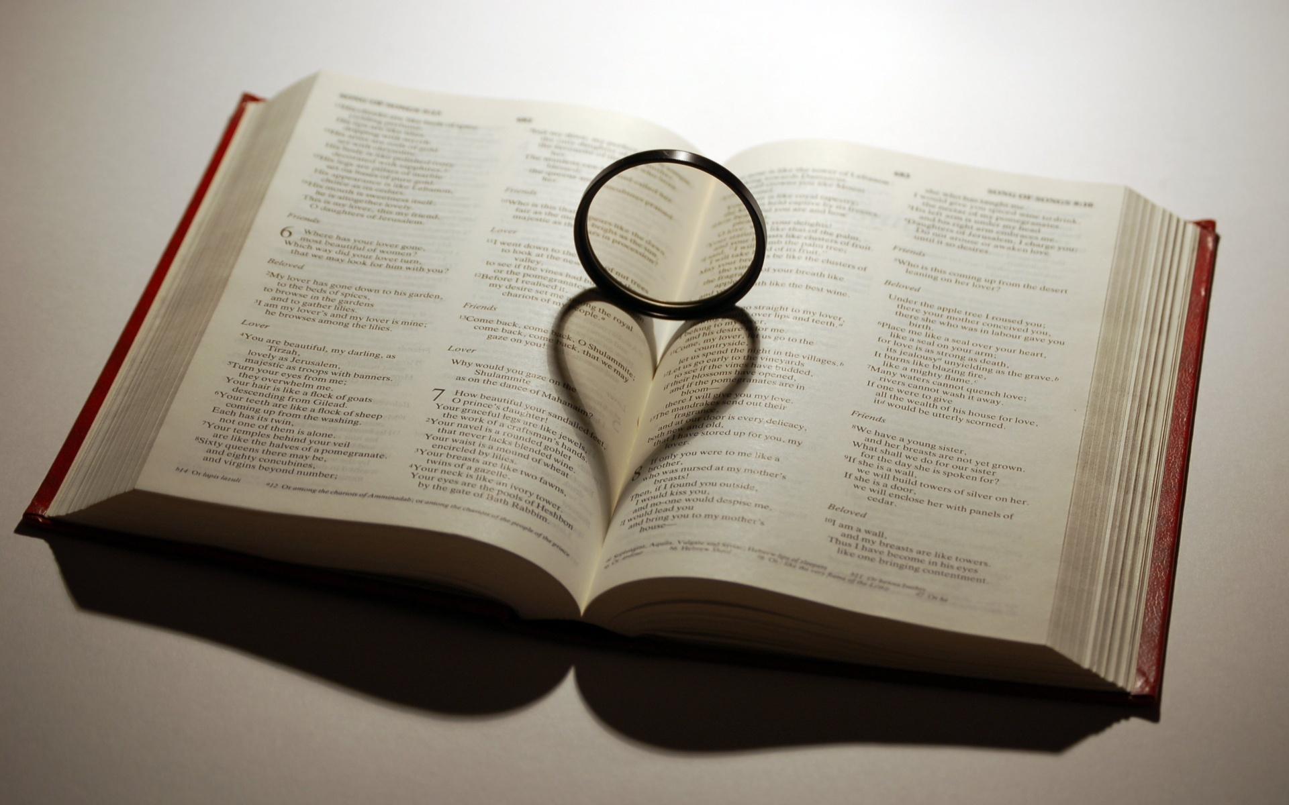
CHRIST THE ROCK CONGREGATION
DIMANCHE 1er OCTOBRE 2026
PASTEUR MARC E SIMEON
AUGMENTE-NOUS LA FOI
Tout est possible à celui qui croit

Slide 2
Marc 9:17-24
17 Et un homme de la foule lui répondit: Maître, j'ai amené auprès de toi mon fils, qui est possédé d'un esprit muet.
18 En quelque lieu qu'il le saisisse, il le jette par terre; l'enfant écume, grince des dents, et devient tout raide. J'ai prié tes disciples de chasser l'esprit, et ils n'ont pas pu.

Slide 3
19 Race incrédule, leur dit Jésus, jusques à quand serai-je avec vous? jusques à quand vous supporterai-je? Amenez-le-moi. On le lui amena.
20 Et aussitôt que l'enfant vit Jésus, l'esprit l'agita avec violence; il tomba par terre, et se roulait en écumant.

Slide 4
21 Jésus demanda au père: Combien y a-t-il de temps que cela lui arrive? Depuis son enfance, répondit-il.
22 Et souvent l'esprit l'a jeté dans le feu et dans l'eau pour le faire périr. Mais, si tu peux quelque chose, viens à notre secours, aie compassion de nous.

Slide 5
23 Jésus lui dit: Si tu peux!... Tout est possible à celui qui croit.
24 Aussitôt le père de l'enfant s'écria: Je crois! viens au secours de mon incrédulité!

Slide 6
Luc 17:5-6
5 Les apôtres dirent au Seigneur: Augmente-nous la foi.
6 Et le Seigneur dit: Si vous aviez de la foi comme un grain de sénevé, vous diriez à ce sycomore: Déracine-toi, et plante-toi dans la mer; et il vous obéirait.
Amen!

Slide 7
SURVOL DU PASSAGE
L’absence de Jésus, de Pierre, de Jacque et de Jean expliquée :
Marc 9 : 2 Six jours après, Jésus prit avec lui Pierre, Jacques et Jean, et il les conduisit seuls à l'écart sur une haute montagne. Il fut transfiguré devant eux;
Les 9 autres apôtres et les autres disciples avaient à confronter un mauvais esprit qui ne bouge pas même quand on prononce le nom de Jésus.

Slide 8
Le père de l’enfant espérait trouver une solution finale au dilemme qui ravageait son enfant et sa famille.
Malgré les nombreuses tentatives, les disciples n’arrivaient pas a chasser l’esprit de l’enfant.

Slide 9
Désappointé de l’impuissance des disciples, le père de l’enfant doutait si Jésus lui-même était à mesure pour solutionner le problème de son fils.
Tout est possible a celui qui croit répondit Jésus.
Luc 17:5 Les apôtres dirent au Seigneur: Augmente-nous la foi.

Slide 10
FAITH IS THE CURRENCY OF HEAVEN
LA FOI EST LA MONNAIE DU CIEL
Aux Etats-Unis, on comprend l’importance d’avoir un bon crédit bancaire.
Avec un bon crédit on n’a pas besoin d’avoir de monnaie en main pour faire n’importe quelle sorte de transaction financière.

Slide 11
On peut acheter sa voiture préférée avec un bon crédit sans argent à la poche.
On peut entreprendre des voyages coûteux avec un bon crédit.
On peut acheter sa maison préférée avec un bon crédit.
On peut faire des commandes en ligne avec un bon crédit.

Slide 12
Si le crédit est aussi primordial pour survivre dans notre temps, donc, pourquoi ce n’est que peu de gens qui possèdent un bon crédit ?
La question est plutôt, que faire pour avoir un bon crédit ?
Acheter à crédit
Paiement à temps

Slide 13
Emprunter de l'argent aux banques.
Emprunter son propre argent.
Augmentez vos transactions de crédit.
Le système de crédit fonctionne selon la sagesse de ce monde. Le bien peut paraître comme mauvais et le mauvais comme bon.

Slide 14
La Bible dit que l'emprunteur est l'esclave de la personne à qui il emprunte l'argent.
Pr 22:7 ¶ Le riche domine sur les pauvres, Et celui qui emprunte est l'esclave de celui qui prête.
7 ¶ The rich rules over the poor, And the borrower is servant to the lender.

Slide 15
Généralement, il faudrait patienter et beaucoup travailler avant d’atteindre ses rêves dans la vie, mais la sagesse de ce monde dit « on doit vivre la réalité de ses souhaits instantanément ».

Slide 16
Le remboursement des dettes devrait être encouragé, mais c’est le contraire qui est avisé, « vivre votre meilleure vie maintenant, demain aura soin de soi-même ! »
Vivre selon ses moyens devrait être encouragé, mais les magasins vous offrent d’ajourner le payement pour une date lointaine quand on n’a pas d’argent.

Slide 17
Il faudrait être un consommateur modéré dans ce temps que nous vivons, mais la sagesse de ce monde vous exige à vivre au-delà de vos moyens pour les apparences.
On en arrive déjà au point où ils commencent à vous refuser de faire certaines transactions avec de l'argent en main, ils réclament des cartes de crédit.

Slide 18
Faisons Maintenant le contraste de la nécessité de la foi pour fonctionner dans le système de Dieu.
LA NÉCESSITÉ DE LA FOI POUR SE RELATER À DIEU
En tant que chrétiens, nous avons besoin de la foi pour nous relier à Dieu dans tous les domaines.
C’est par la foi que nous croyons que le monde a été créé par Dieu.

Slide 19
Par la foi, nous croyons que Jésus-Christ est venu dans ce monde, a pris une forme corporelle, est né d'une vierge, a vécu une vie sans péché,
est mort sur la croix pour payer la punition de nos péchés, est ressuscité le troisième jour, et est maintenant assis à la droite du Père intercédant en notre faveur.

Slide 20
Par la foi, nous recevons Jésus-Christ comme notre Seigneur et Sauveur.
Par la foi, nous croyons qu'un jour nous quitterons cette terre pour être définitivement en présence de Dieu au ciel.

Slide 21
Au-delà de la réclamation de foi pour notre salut, nous avons aussi besoin de la foi en Dieu pour toutes nos transactions spirituelles.
Jésus a déclaré que si nous avions un minimum de foi, nous pourrions faire des merveilles dans ce monde.

Slide 22
NOTRE MANQUE DE FOI NOUS ÉPIE LA POSSIBILITÉ DE JOUIR LES PROMESSES DE DIEU
Lu 17:5-6 Les apôtres dirent au Seigneur: Augmente-nous la foi.
6 Et le Seigneur dit: Si vous aviez de la foi comme un grain de sénevé, vous diriez à ce sycomore: Déracine-toi, et plante-toi dans la mer; et il vous obéirait.

Slide 23
Si la foi est aussi primordiale dans notre entretien avec Dieu, pourquoi en sommes-nous si épuisés ?
C'est parce que nous marchons par la vue et non par la foi.
Nous comptons trop sur notre sagesse humaine qui est la sagesse de ce monde.

Slide 24
Nous comptons trop sur notre faible capacité.
Nous sommes épuisés de de foi parce que nous ne saisissons pas la grandeur de Dieu.

Slide 25
Job 36:26
26 Dieu est grand, mais sa grandeur nous échappe, Le nombre de ses années est impénétrable.
26 "Behold, God is great, and we do not know Him; Nor can the number of His years be discovered.

Slide 26
Nous manquons de foi parce que nous ne comprenons pas le pouvoir de la prière.
Jas 5:16 Confessez donc vos péchés les uns aux autres, et priez les uns pour les autres, afin que vous soyez guéris. La prière fervente du juste a une grande efficace.

Slide 27
Nous manquons de foi parce que nous ne comprenons pas notre autorité en tant qu'enfants de Dieu.
Nous manquons de foi parce que nous ne saisissons pas le pouvoir des paroles prononcées par nos lèvres.

Slide 28
Pr 18:21 ¶ La mort et la vie sont au pouvoir de la langue ; Quiconque l'aime en mangera les fruits.
21 ¶ Death and life are in the power of the tongue, And those who love it will eat its fruit.

Slide 29
Nous manquons de foi parce que nous ne comprenons pas l’infaillibilité des promesses de Dieu envers Ses chers enfants.
Nous manquons de foi parce que nous laissons le doute qui est l'ennemi de la foi, s'installer en nous.

Slide 30
Jacques 1:6-7 Mais qu'il la demande avec foi, sans douter ; car celui qui doute est semblable au flot de la mer, agité par le vent et poussé de côté et d'autre.
7 Qu'un tel homme ne s'imagine pas qu'il recevra quelque chose du Seigneur :
8 c'est un homme irrésolu, inconstant dans toutes ses voies.

Slide 31
La présence du péché dans nos vies peut aussi épuiser notre réserve de foi.
Nous manquons de foi parce que nous ne sacrifions pas pleinement nos vies et notre volonté sur l’autel de Dieu.

Slide 32
Esaïe 59:1-2
1 ¶ Non, la main de l'Éternel n'est pas trop courte pour sauver, Ni son oreille trop dure pour entendre.
2 Mais ce sont vos crimes qui mettent une séparation Entre vous et votre Dieu; Ce sont vos péchés qui vous cachent sa face Et l'empêchent de vous écouter.

Slide 33
LA DIFFÉRENCE QUE LA FOI PEUT OPÉRER DANS LA VIE D'UN CROYANT
Heb 11:6 Or sans la foi il est impossible de lui être agréable; car il faut que celui qui s'approche de Dieu croie que Dieu existe, et qu'il est le rémunérateur de ceux qui le cherchent.

Slide 34
Et si nous pouvions croire en Dieu de la bonne manière ?
Et si nos yeux spirituels pouvaient s'ouvrir ?
Et si nous pouvions faire confiance à Dieu comme un petit enfant faire confiance à ses parents ?
Et si nous pouvions commencer à faire un petit saut de foi comme Pierre qui a commencé à marcher sur l'eau ?

Slide 35
Et si, comme Paul, nous pouvions adopter une attitude : « Je puis tout par Celui qui me fortifie » ? Php 4:13
Et si nous pouvions faire confiance à Dieu comme les trois jeunes Hébreux avant qu'ils ne soient jetés dans la fournaise ardente ?
Et si nous pouvions faire confiance à Dieu comme Daniel avant qu'il ne soit jeté dans la fosse aux lions ?

Slide 36
Et si nous étions prêts à tout emballer vers une destination inconnue sur l’ordre de Dieu, comme Abraham ?
Et si nous étions prêts à prendre la route pour l’Égypte et demander au Pharaon de laisser partir le peuple de Dieu simplement avec un bâton en main, comme Moïse ?

Slide 37
Et si nous étions prêts à faire sept tours d'une ville fortifiée comme Jéricho en espérant que Dieu alla faire tomber ses murs comme Josué ?
Et si nous étions prêts à parier sur Dieu, comme Élie, qu'Il consommerait à la fois l'autel et le sacrifice avec son propre feu lorsque nous l'invoquons ?

Slide 38
Et si nous étions prêts à toucher les vêtements de Jésus dans l'attente d'être guéris comme la femme aux problèmes de sang ?
Et si nous avions eu l'audace de demander au soleil et à la lune de rester immobiles jusqu'à nouvel ordre de notre part, comme Josué ?

Slide 39
Et si nous étions prêts à déclarer qu'il n'y aurait plus de pluie dans le pays tant que nous ne le disions pas comme le grand prophète Élie ?
Alors nous aurions vu la gloire de Dieu dans notre quotidien.
Jean 11:40 Jésus lui dit: Ne t'ai-je pas dit que, si tu crois, tu verras la gloire de Dieu?

Slide 40
LE PÉLÉRINAGE DE LA FOI COMMENCE LÀ OÙ VOUS ÊTES PRÉSENTEMENT
Nous avons encore beaucoup à apprendre dans ce chemin de la foi.
Nous avons besoin de beaucoup de foi pour marcher avec Dieu.
Nous devons demander à Dieu d'augmenter notre faible réserve de foi.

Slide 41
Nous devons corriger certaines erreurs doctrinales que nous avons héritées de nos dénominations et de nos mentors, qui affirment que tout ce qui se passe dans la vie d'une personne est en agrément avec la volonté de Dieu.
Si nous devons accepter que tout ce qui nous arrive vient de Dieu, alors pourquoi aurions-nous besoin de la foi ?

Slide 42
La foi est la démonstration des choses qui ne sont pas encore vues.
Heb 11:1 ¶ Or la foi est une ferme assurance des choses qu'on espère, une démonstration de celles qu'on ne voit pas.
1 ¶ Now faith is the substance of things hoped for, the evidence of things not seen.

Slide 43
Lorsque nous demandons plus de foi à Dieu, nous demandons à Le comprendre davantage.
Il existe une chose appelée la foi opérationnelle de Dieu.
La foi de Dieu repose sur son omnipotence et ses propres attributs.

Slide 44
Tandis que, notre foi repose sur l’omniscience, l’omniprésence, l’omnipotence et tous les attributs de Dieu et non sur nous-mêmes.
Demandons à Dieu de fermer nos oreilles aux voix du doute et d'incrédulité que le diable insinue constamment dans nos esprits.

Slide 45
CONCLUSION
Il est évident que toute cette génération de croyants souffre d'un grand manque de foi, ce qui explique pourquoi le message du salut est si entravé
Notre prière a Dieu doit être identique à celle des Apôtres.

Slide 46
Luc 17:5 Les apôtres dirent au Seigneur : Augmente-nous la foi.
La foi s’augmente par la pratique : plus on vit par la foi, plus on comprend Dieu, et plus on comprend Dieu, plus on veut vivre sur sa dépendance par la foi.

Slide 47
Quand la foi vit au fond de cœur Et nourrit l’espérance, On est, par l’amour de Sauveur, Joyeux dans la souffrance.
Une personne ayant une forte foi en Dieu peut affronter toutes les tempêtes de la vie avec un cœur serein et du sourire aux lèvres.

Slide 48
Il est capable de dire comme Paul :
Philippiens 4:13 Je puis tout par celui qui me fortifie. 13 I can do all things through Christ who strengthens me.
Amen!

Slide 49
124 FCD – La foi fait tomber sous nos yeux
1.
La foi fait tomber sous nos yeux Les plus fortes murailles ;
La foi nous rend victorieux
Et gagne les batailles. (bis)

Slide 50
2.
La foi nous ouvre les trésors
De la toute-puissance ;
Les plus faibles deviennent forts Sous sa sainte influence. (bis)

Slide 51
3.
Protégés par ce bouclier, Nous n’avons nulle crainte.
Qui soit en Dieu se confier
Du mal brave l’atteinte. (bis)

Slide 52
4.
Que n’ont pas souffert les héros Dont nous suivons la trace !
Que de dangers, que de travaux, Mais quelle sainte audace ! (bis)

Slide 53
5.
Quand la foi vit au fond de cœur Et nourrit l’espérance,
On est, par l’amour de Sauveur, Joyeux dans la souffrance. (bis)

